Slide 1

«Осень в зале побывала, чудо -краски разбросала»

Slide 2

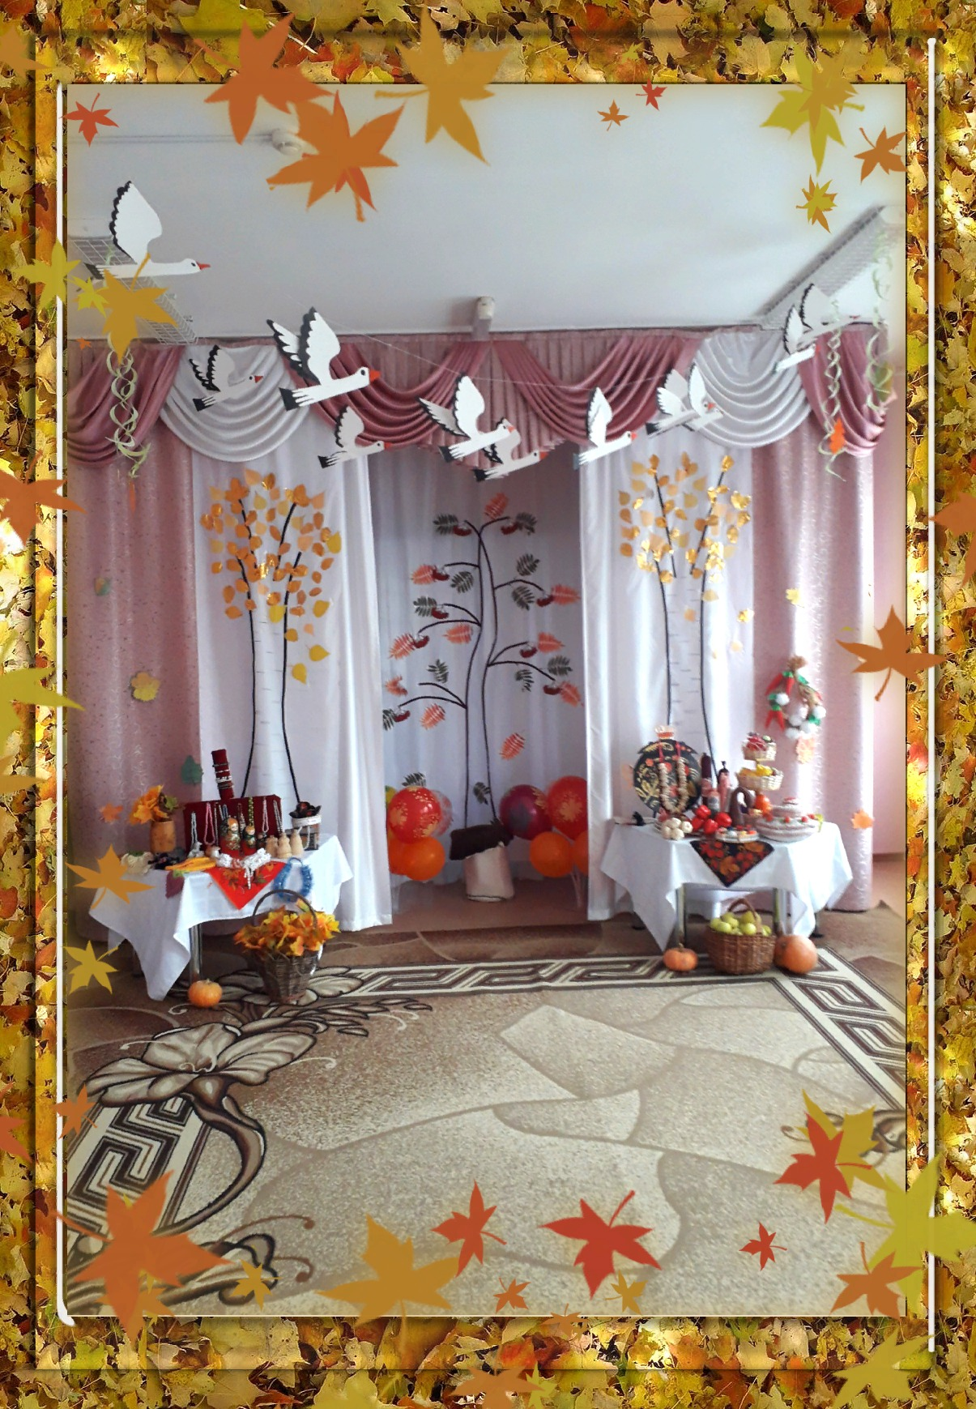
Осень в нашем музыкальном зале

Slide 3
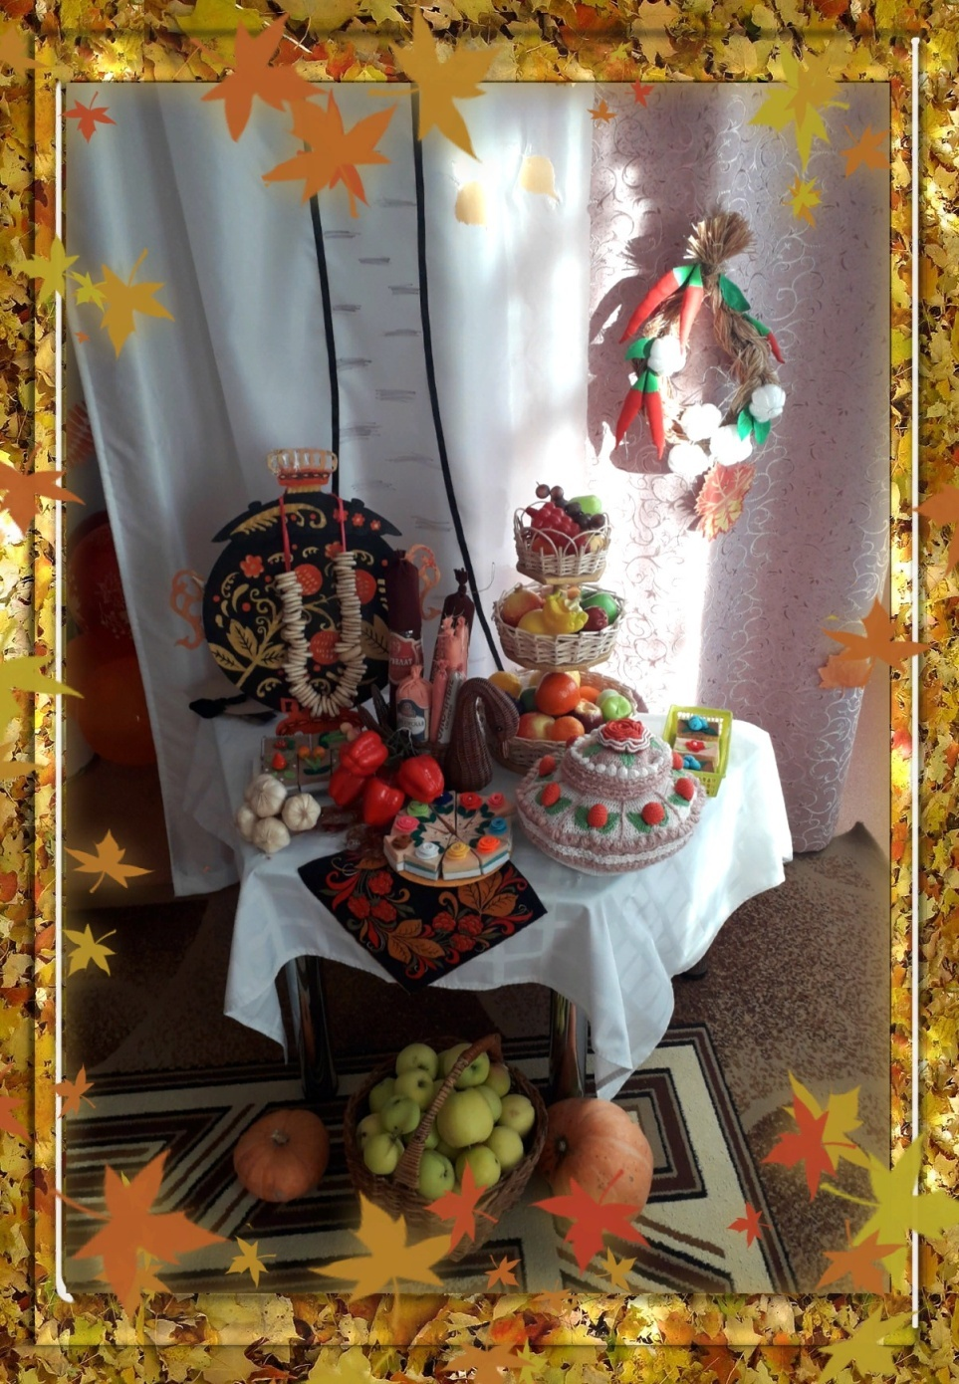
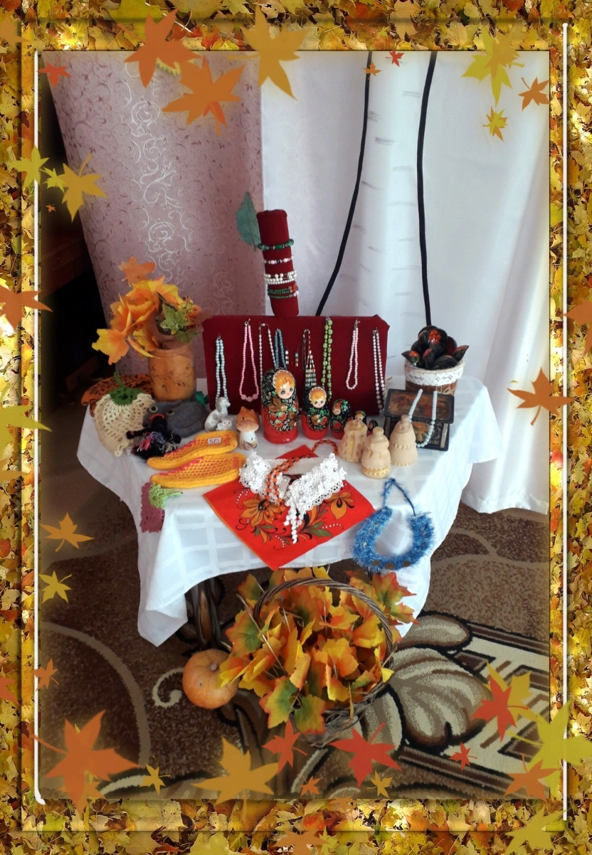
Осенний праздник был организован в виде «Ярмарки», поэтому и зал мы украсили согласно тематике.

Slide 4
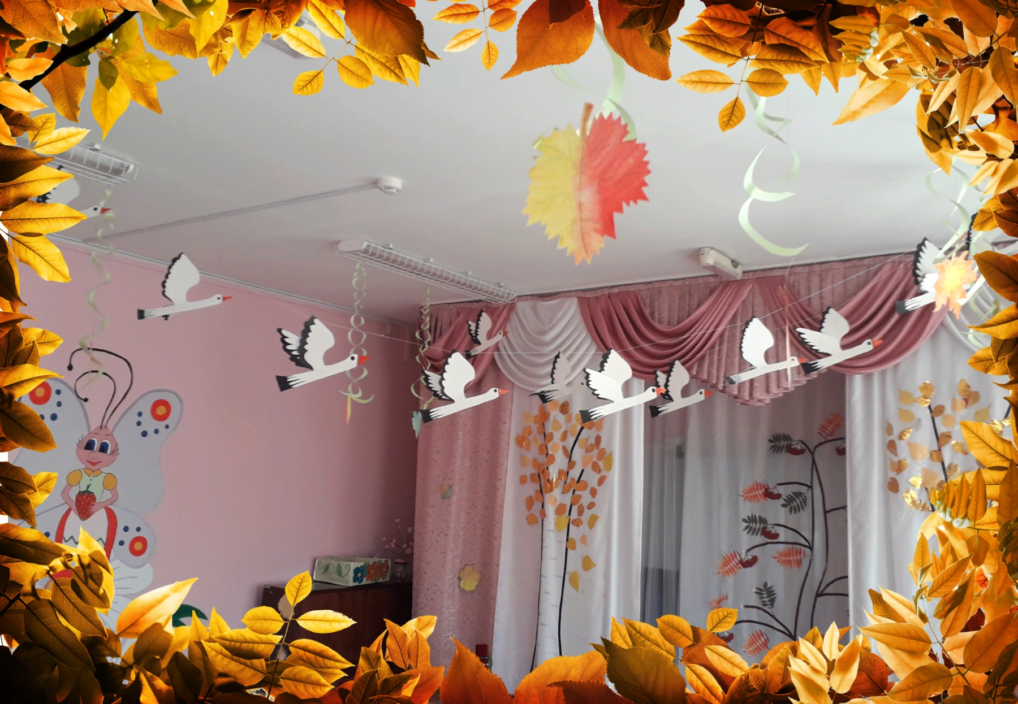
Клин журавлей потянулся на юг…

Slide 5
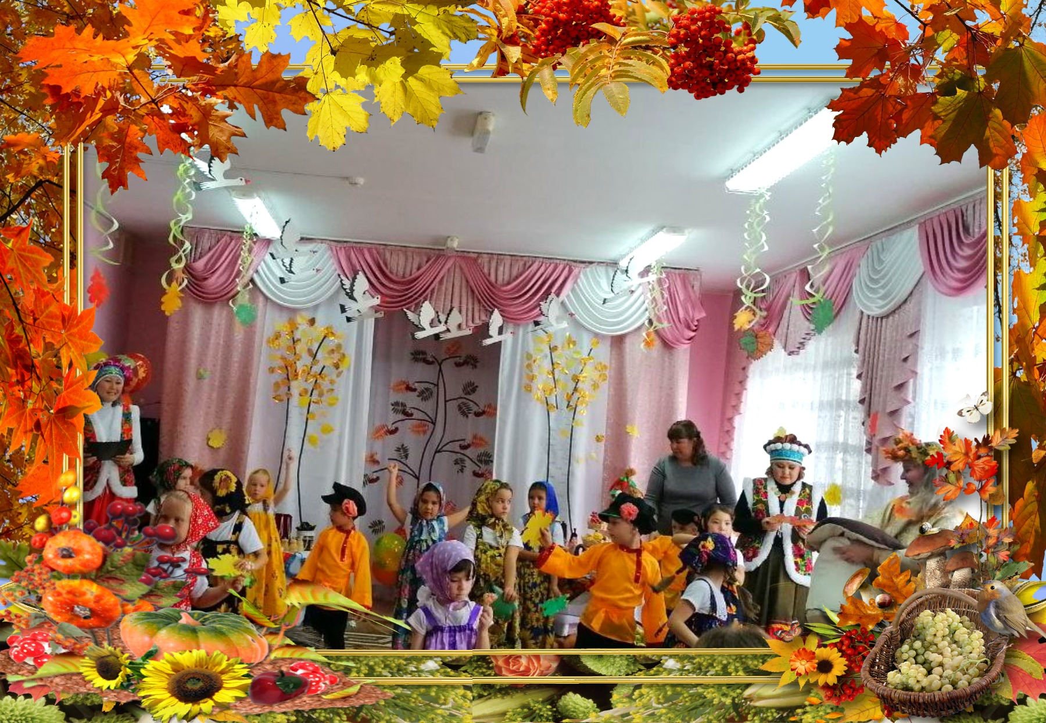
И, конечно же, королева Осень приходила на наш праздник

Slide 6
Благодарю за внимание!

